Slide 1

«Цифровая мастерская педагога»
Наумова М.А. – старший методист МУ «Отдел образования Исполнительного комитета Спасского муниципального района РТ»

Slide 2
«Эффективные цифровые помощники учителя»
Цель:
Повышение уровня профессиональной компетентности педагогов в области цифровых технологий через практическую деятельность

Slide 3
Проблемы:
Психологический барьер – это страх, что не смогу освоить тот или иной цифровой инструмент/платформу.
Высокая скорость изменений в технологиях и постоянное обновление, не успеваешь освоить.
Возрастные различия и цифровой разрыв. Учителям старшего поколения освоить цифровые технологии сложнее, им для этого требуется больше времени и усилий.

Slide 4
Решение:
Регулярное повышение квалификации в области ИТ и ИИ.
Методическое сопровождение в рамках РМО и муниципальных проектов.

Slide 5
Модель работы
Онлайн-презентации
Конструкторы сайтов
Возможности интерактивных панелей
Школа цифрового урока
Цифровые образовательные платформы и сервисы –
современные инструменты учителя
ФГИС «Моя школа»
ИКОП «Сферум»
«Код будущего»
Цифровая мастерская педагога
Искусственный интеллект и нейросети
Современные цифровые инструменты

Slide 6
Важно:
Новые цифровые инструменты
Осваивать
Какие из них эффективны в работе
Знать
Как они могут сделать нашу работу более легкой и продуктивной
Понимать

Slide 7


«Цифровой инструментарий педагога»
С
Артюшина А.Ю. – руководитель РМО кураторов профильных классов, психолог МБОУ «Болгарская СОШ №2», педагог-навигатор

Slide 8





Slide 9
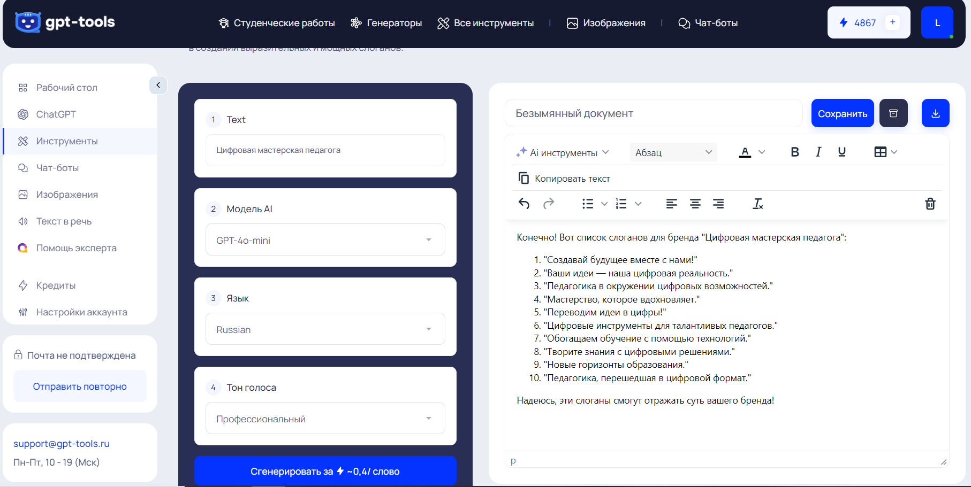
Российская нейросеть – генератор уникального контента
GPT-Tools.ru
Цифровая мастерская педагога

Slide 10
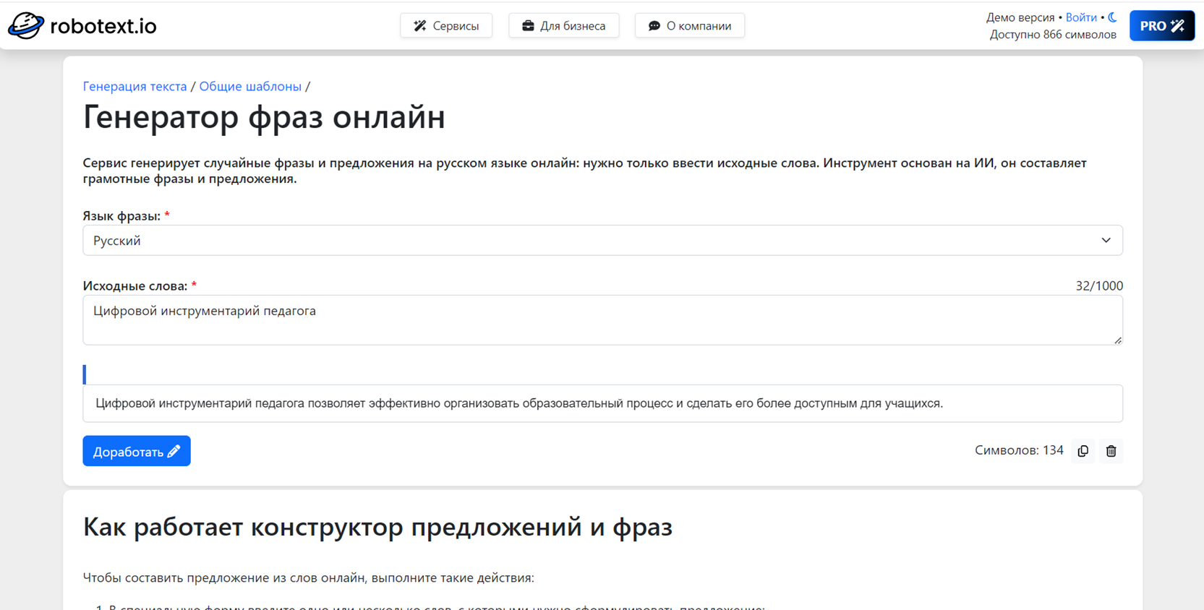
Российская нейросеть– генератор уникального контента

Slide 11
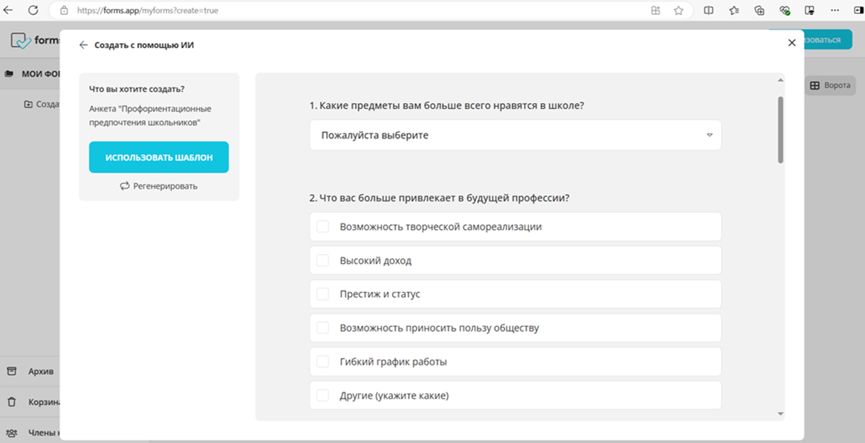
Конструктор онлайн-форм Forms.app

Slide 12
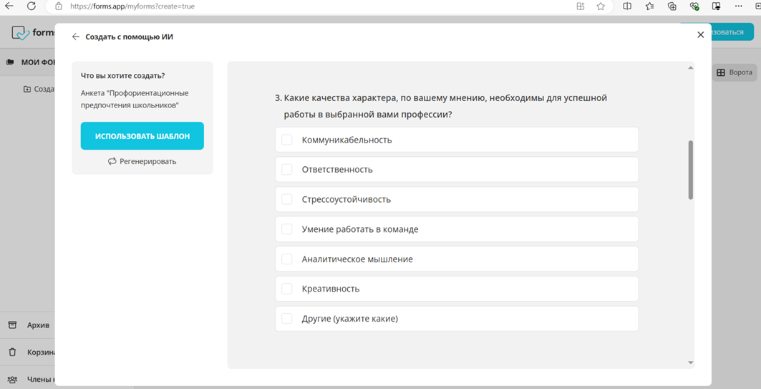
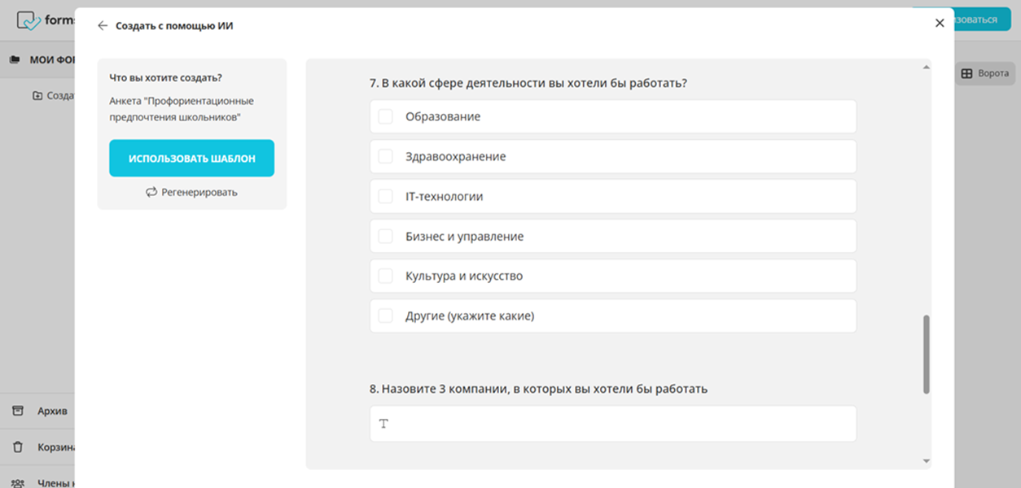
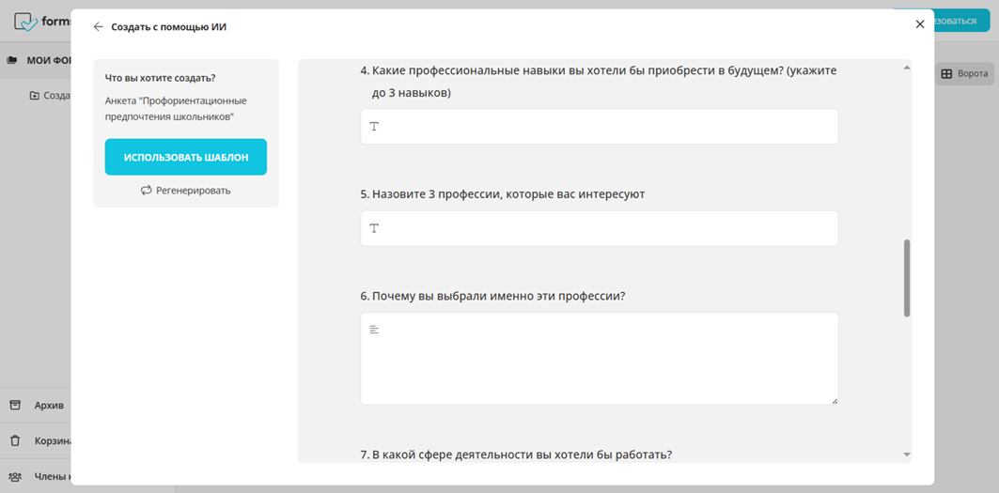
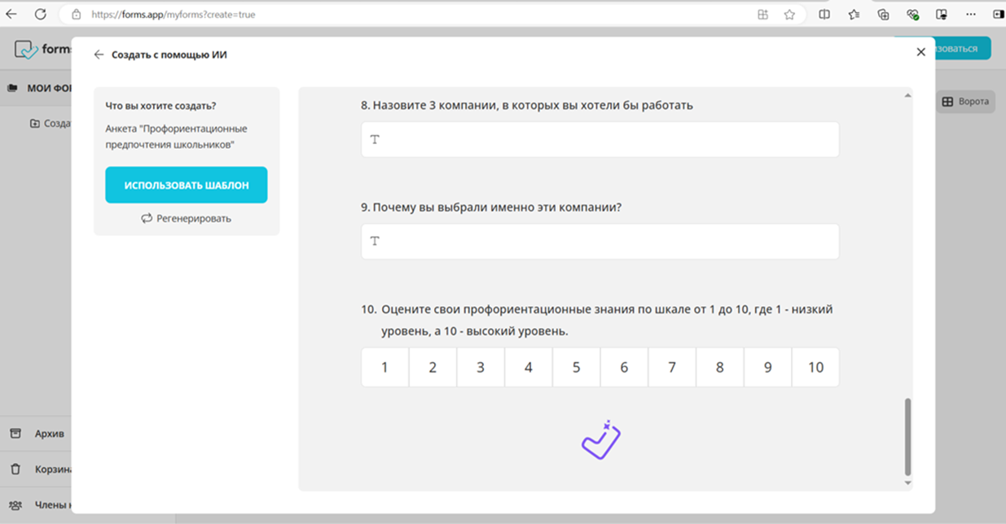

Slide 13




Повышение эффективности учебного процесса
Интерактивные уроки
Создавайте увлекательные презентации
и онлайн-квизы.
Обратная связь
Собирайте и анализируйте отзывы учеников в реальном времени.
Адаптивное обучение
Подстраивайте материалы под индивидуальные потребности учащихся.

Slide 14
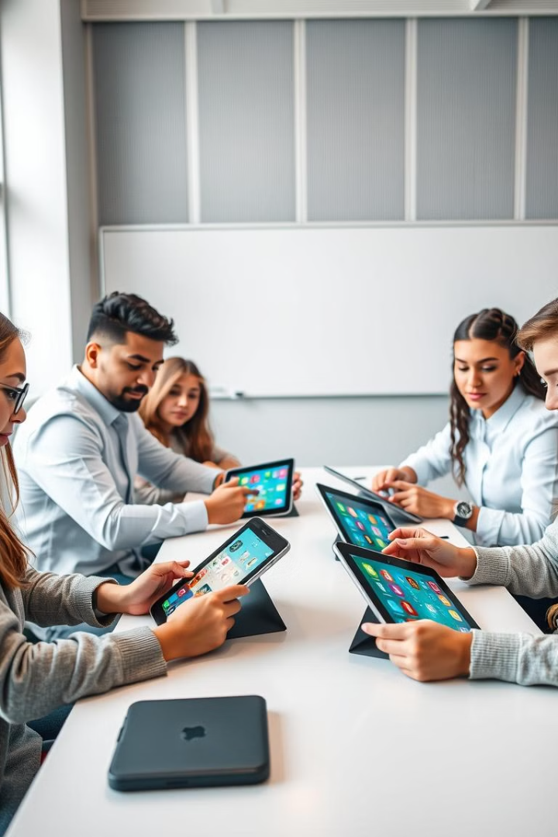



Мотивация учеников креативным контентом
Геймификация
Видеоуроки
Интерактивные задания
Внедряйте игровые элементы в обучение для повышения интереса.
Создавайте увлекательные видеоматериалы для самостоятельного изучения.
Разрабатывайте задания, требующие творческого подхода и критического мышления.

Slide 15





Преимущества цифровых инструментов
Повышение вовлеченности
2
Экономия времени
1
Персонализация обучения
3
5
Анализ прогресса
4
Улучшение коммуникации

Slide 16
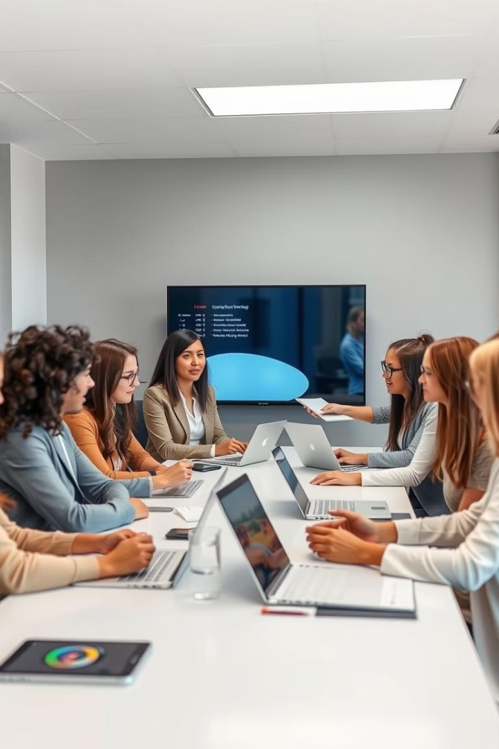
Заключение и рекомендации
Экспериментируйте
Обучайтесь
Пробуйте различные цифровые инструменты для нахождения оптимального набора.
Регулярно повышайте свою цифровую грамотность для максимальной эффективности.
Делитесь опытом
Обменивайтесь идеями и находками с коллегами для взаимного роста.

Slide 17
Цифровые помощники педагога
МЭШ: ms-edu.tatar.ru
Цифровой помощник учителя:
teacher.edu.ru
Выжленкова О.В. – руководитель РМО учителей труда, учитель труда (технологии) МБОУ «Болгарская СОШ №2»

Slide 18
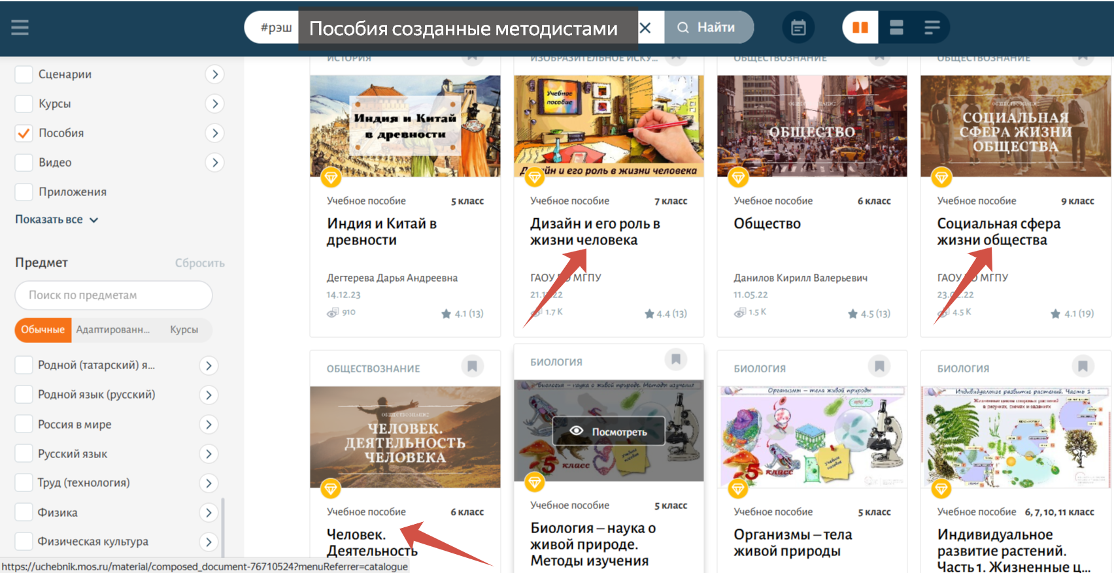
Пособия, созданные методистами

Slide 19
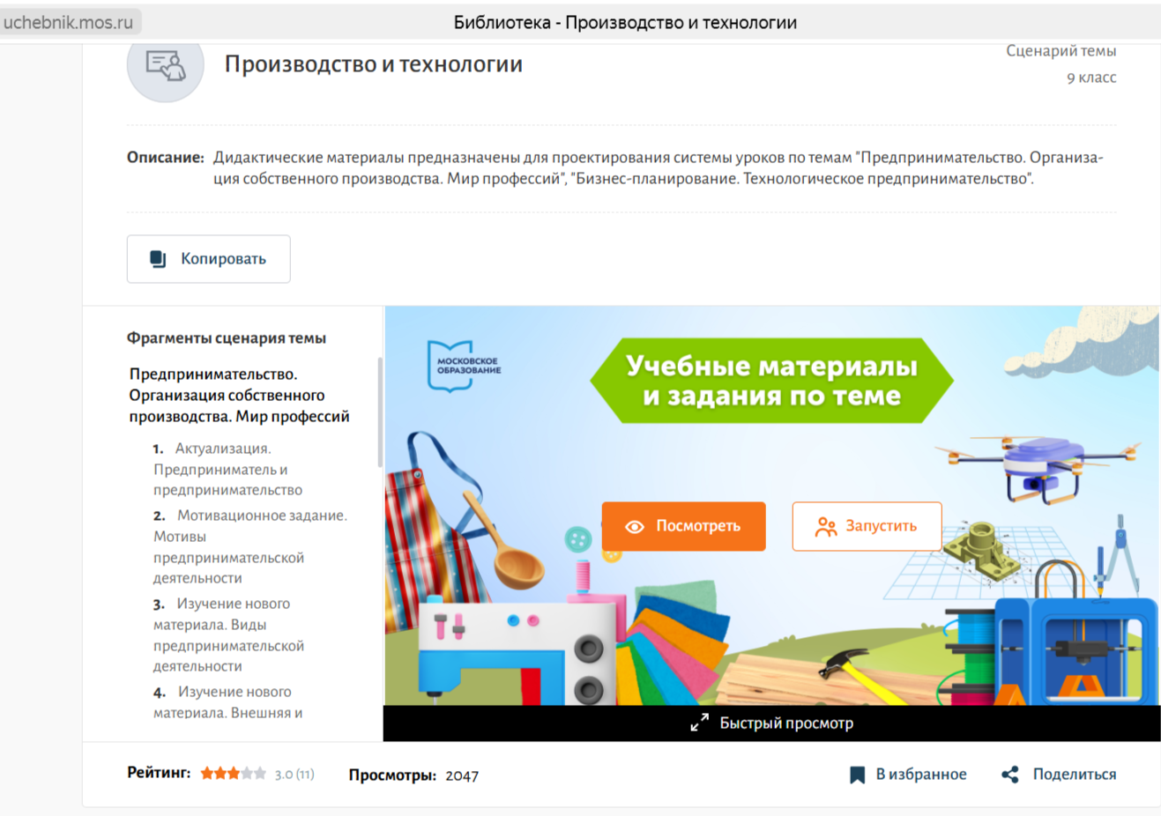

Slide 20
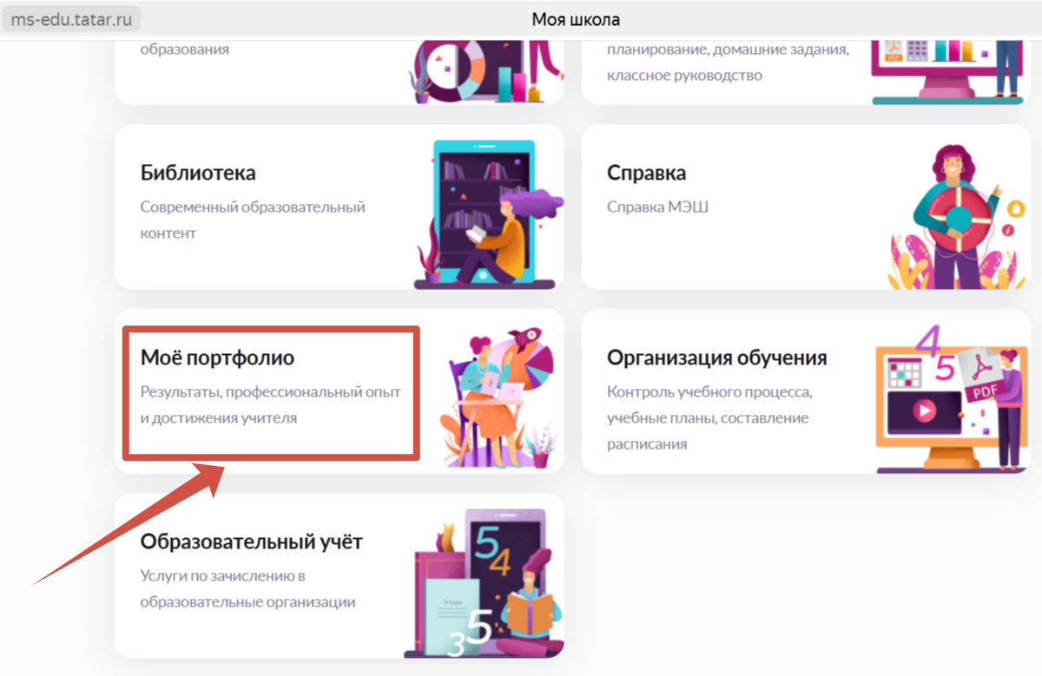

Slide 21
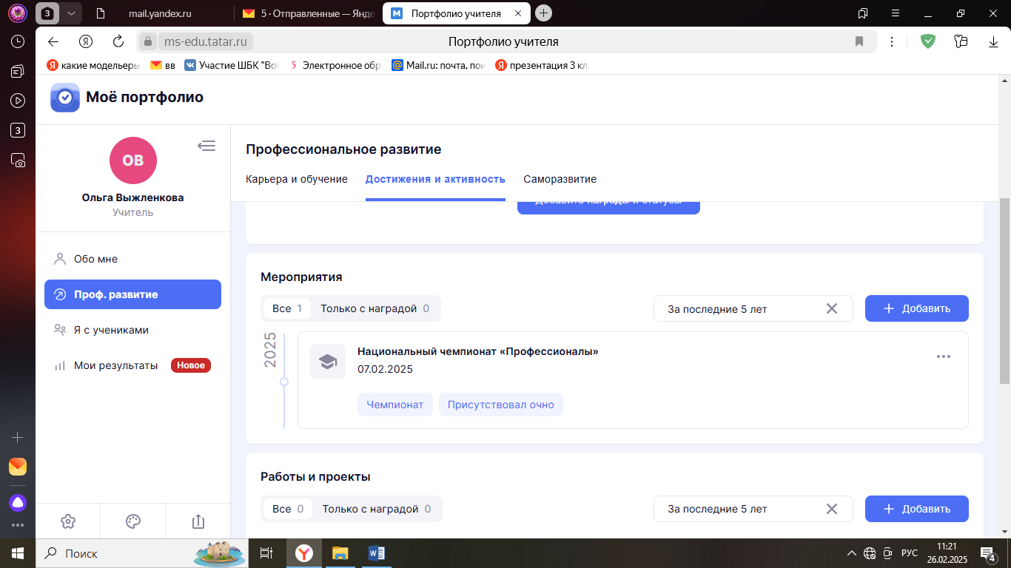

Slide 22
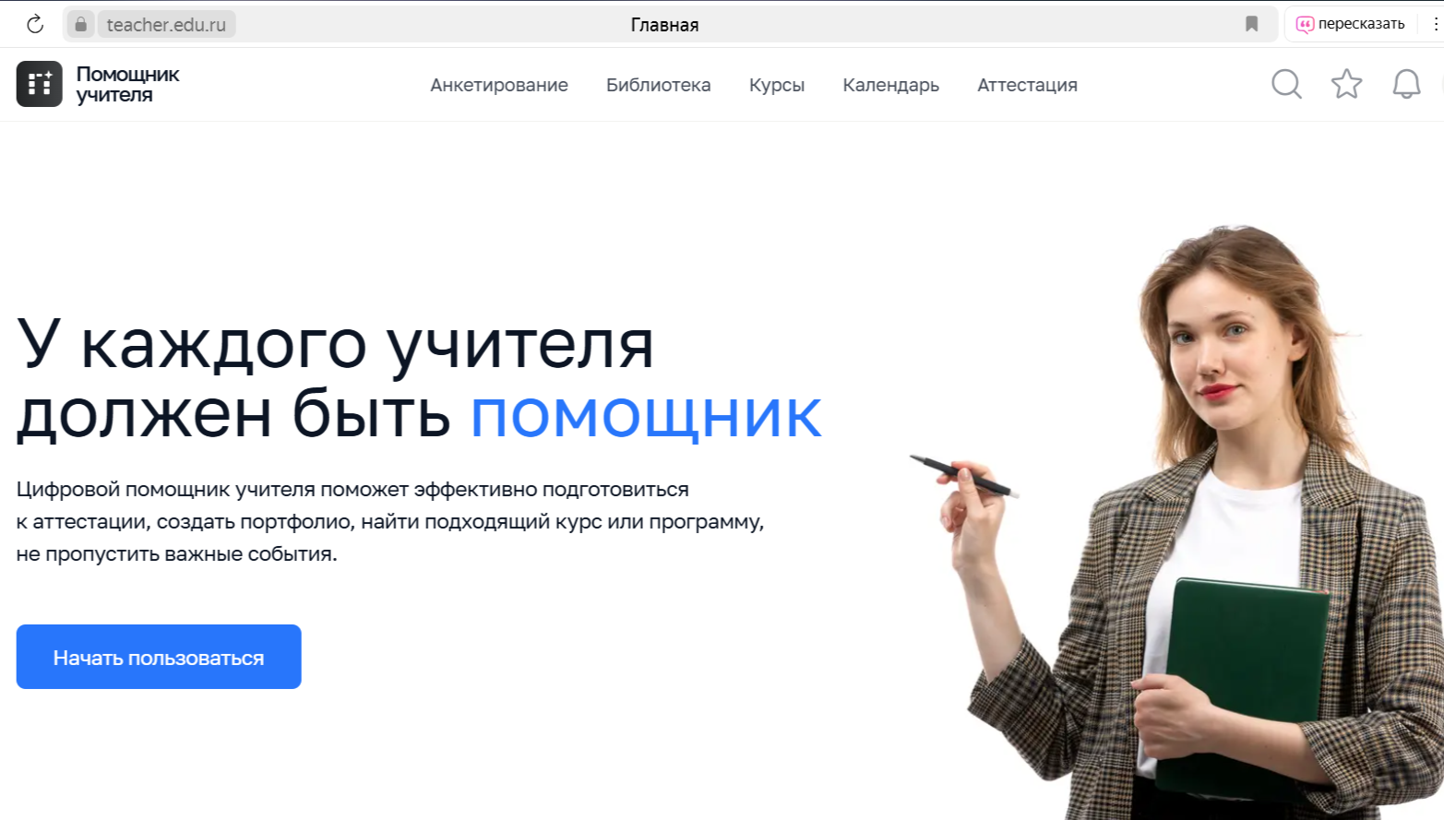

Slide 23
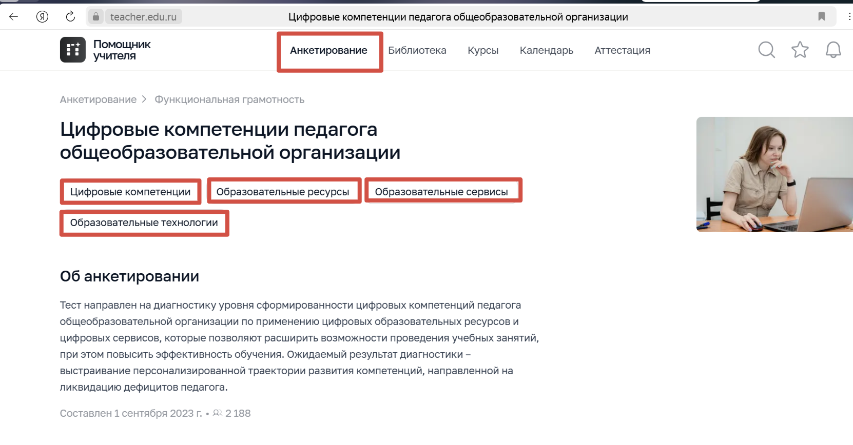

Slide 24
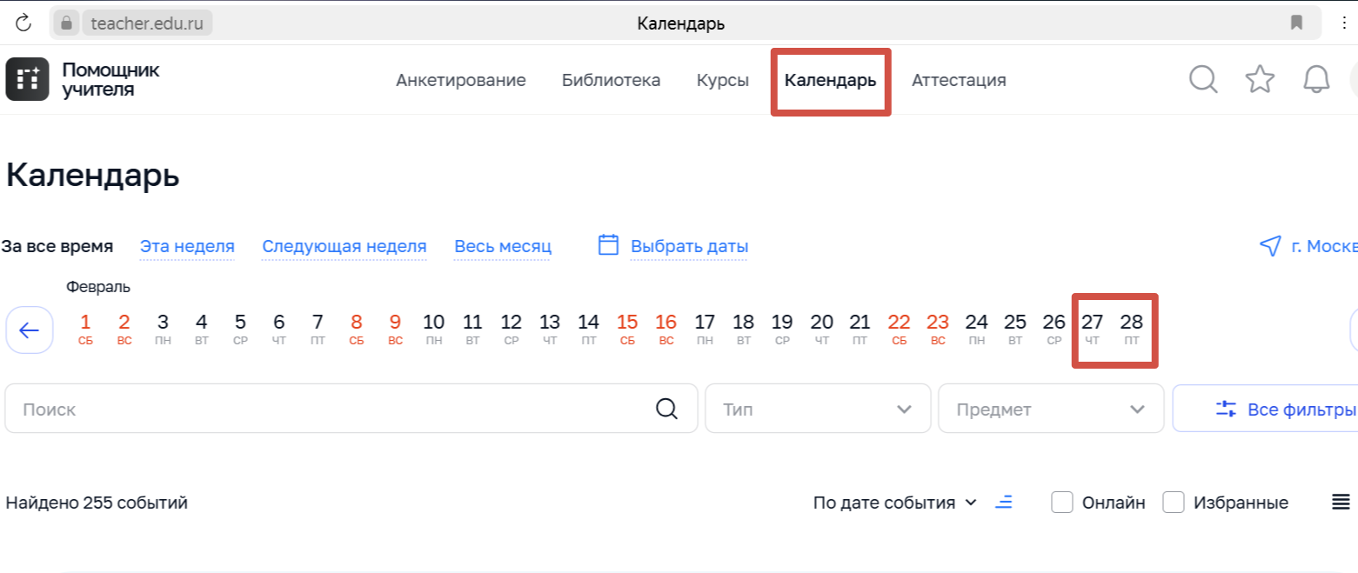
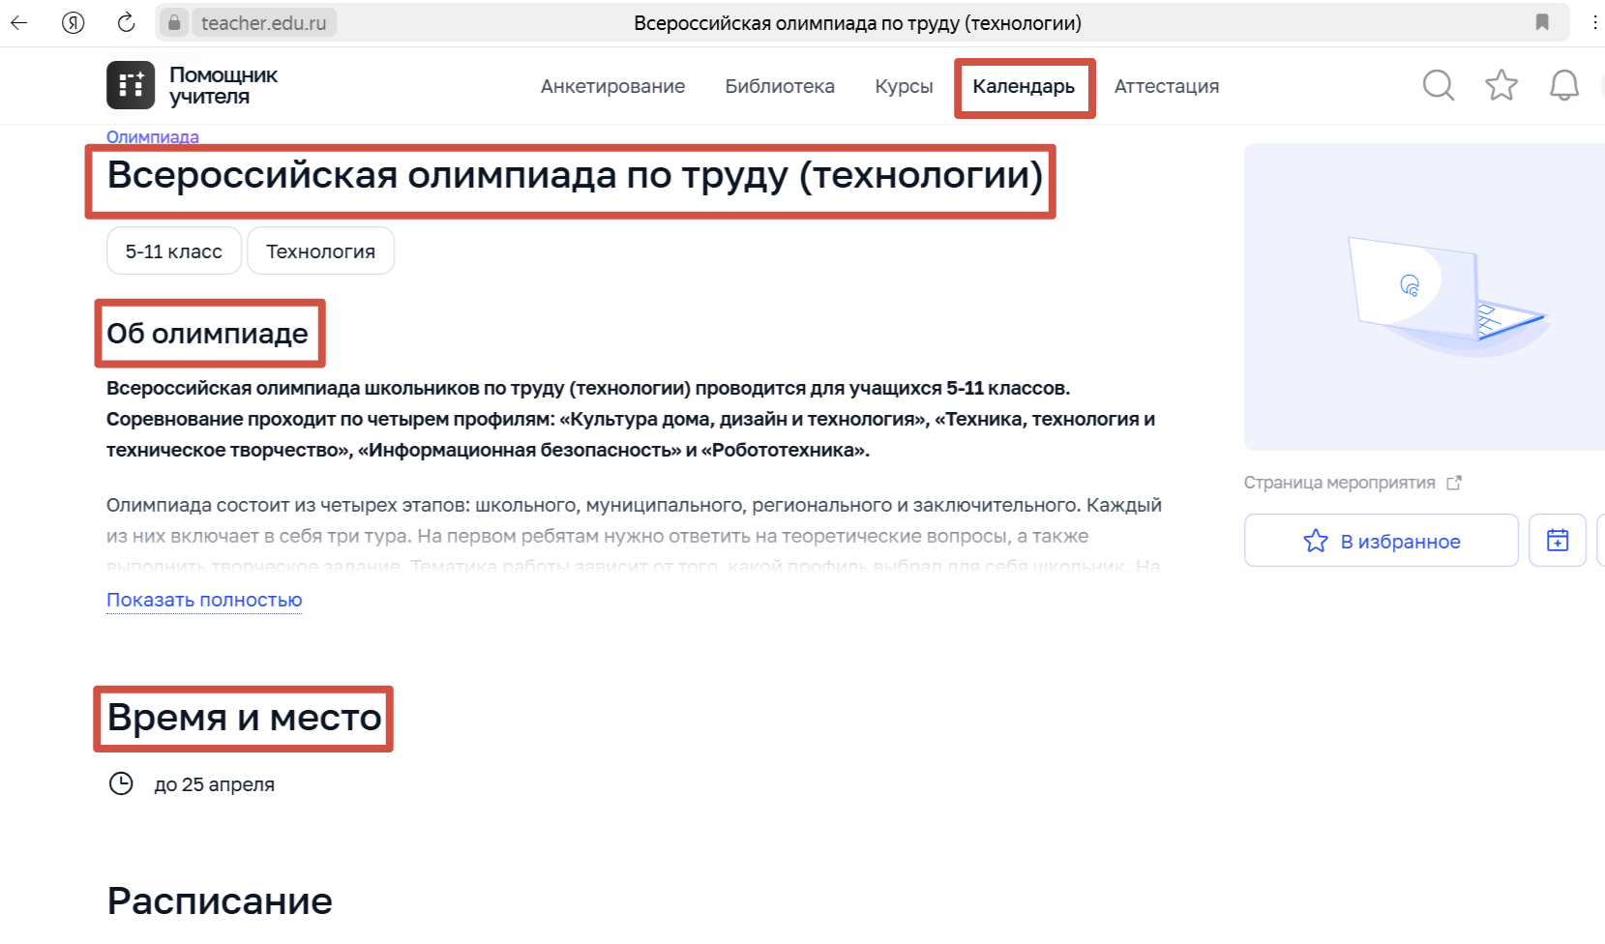

Slide 25
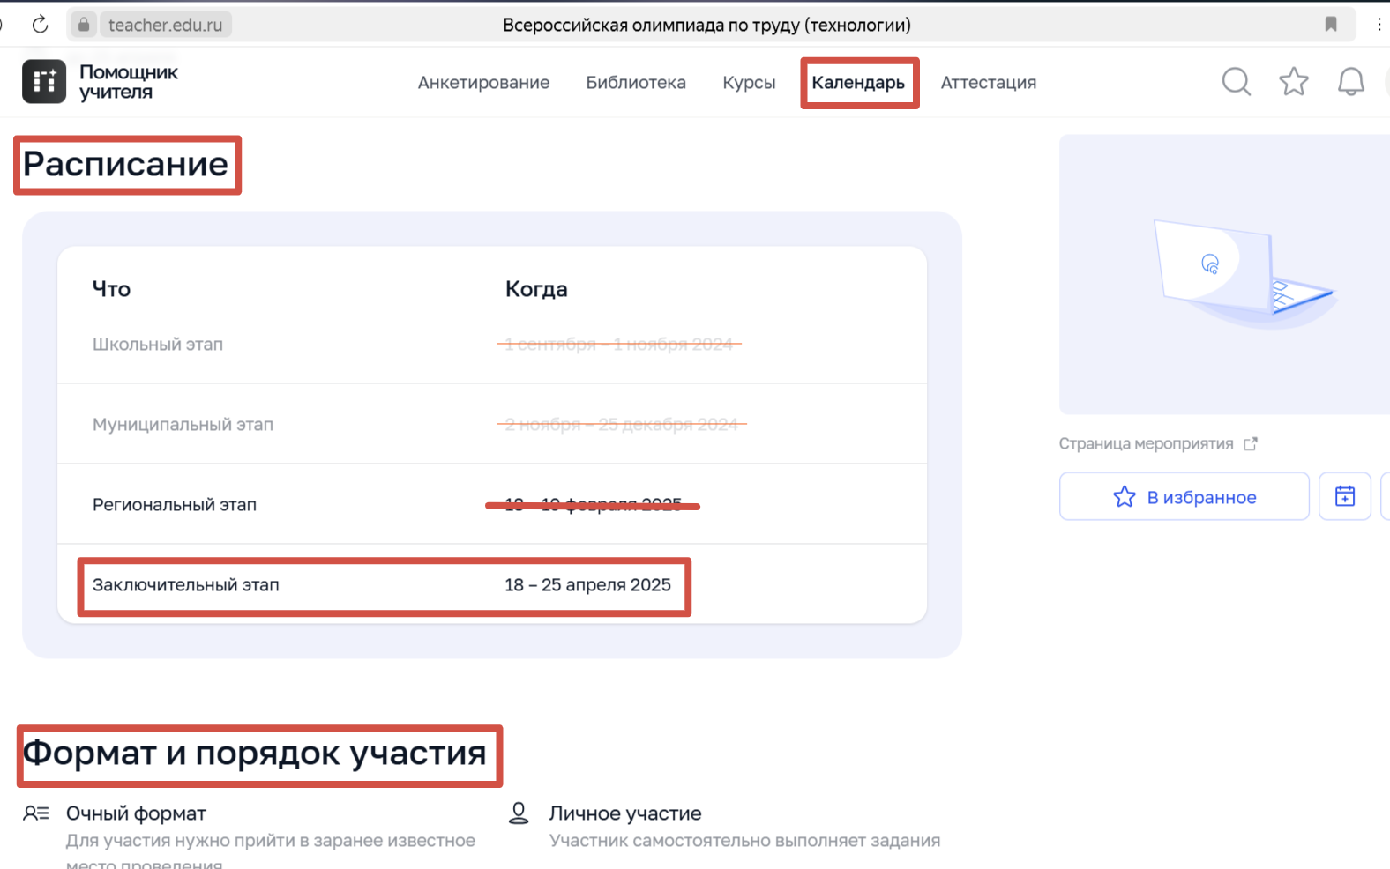

Slide 26
Цифровые помощники педагога
МЭШ: ms-edu.tatar.ru
Цифровой помощник учителя:
teacher.edu.ru

